Slide 1
Toepassing van de ladder in Provincie Zuid-Holland
Basispresentatie tbv regiosessies

Slide 2

Wat is de Ladder voor Provincie Zuid-Holland?
  Instrument voor zorgvuldig ruimtegebruik
  Onderdeel van het aantonen van een goede ruimtelijke ordening.
  Visie Ruimte en Mobiliteit (2014):
  Beter benutten van de schaarse ruimte.
  Bundeling van nieuwe ruimtelijke ontwikkelingen.
  Versterken agglomeratiekracht.
  Behoud kwaliteit landelijk gebied.
  Behouden en verbeteren ruimtelijke kwaliteit
Notes:
Belang gemeente is ook: Voor nieuwe stedelijke ontwikkelingen is een goede onderbouwing cruciaal om het plan niet te laten sneuvelen bij de Raad van State.
Bundelingsstrategie:
Voldoen aan toenemende vraag naar wonen/werken in centrum stedelijke, buitencentrum, centrum dorpse milieus
Beter benutten bestaand stads-en dorpsgebied (BSD) en infra en OV
Versterken agglomeratiekracht
Behoud kwaliteit landelijk gebied.
Nieuwe verstedelijking past in regionale visies en de kwaliteitskaart van de Visie ruimte en mobiliteit en andere in de visie en verordening aangegeven ruimtelijke kaders. Tevens moet nieuwe verstedelijking passen binnen wettelijke voorschriften.
Naast het toepassen van de Ladder voor duurzame verstedelijking wil de provincie de ruimte beter benutten door in te zetten op transformeren, herstructureren en verdichten bij voorkeur binnen de invloedsgebieden van de stations en haltes van Stedenbaan. Met de partners van Stedenbaan zijn bestuurlijke afspraken gemaakt over ruimtelijke ontwikkelingen rond de stations en haltes van Stedenbaan.

Slide 3

Ladder en Verordening ruimte 2014
  Verordening ruimte 2014
  Trede 1
    behoefte onderbouwen, regionaal afstemmen
  Trede 2
    bestaand verstedelijkt gebied benutten
  Trede 3
    Bereikbaarheid;
    Kwaliteit;
    3 ha kaart
Notes:
De provincie heeft de Ladder voor duurzame verstedelijking ook opgenomen in de Verordening ruimte. De Ladder voor duurzame verstedelijking vormt een belangrijk handvat in de fase van regionale visievorming.
Wat is een goede onderbouwing ? Aantonen dat de Ladder is doorlopen!

Slide 4

Provinciale “ladder” in de praktijk
Kop er op??
  Nee, zeker niet!
Wel, uitwerking en verankering in beleid:
  Definities
  Uitzonderingen
  Regionale afgestemde visies
  Sturing op grotere locaties
  Verbonden met sturen op ruimtelijke kwaliteit
Notes:
Kop erop? Nee zeker niet!! Geen extra eisen tov het beoogde in Bro
In lijn met de maatschappelijke behoefte zet de provincie in op het beter benutten van het bestaand stads- en dorpsgebied.
Indien een gemeente een ruimtelijke ontwikkeling wil realiseren, wordt de Ladder voor duurzame verstedelijking doorlopen.
Bij het bepalen van de regionale behoefte voor wonen gelden de kwantitatieve en kwalitatieve gegevens van de actuele behoefteraming totalen per gebied die worden beschreven in paragraaf 2.2.3 van het Programma ruimte, alsmede eventuele afspraken over het accommoderen van een bovenregionale behoefte, zoals bijvoorbeeld in het geval van de Gebiedsuitwerking Haarlemmermeer-Bollenstreek.
Aanvullend kan het Programma ruimte ook kwalitatieve- en locatiecriteria formuleren als uitgangspunten voor de regionale visies.
In de toelichting de drie stappen concreet benoemen.
Per trede aangegeven welke afwegingen en keuzes zijn gemaakt.
Actuele cijfers, kwantitatief en kwalitatief (regionaal)
Realisatie binnen of buiten BSD motiveren/onderbouwen
Motiveren hoe die ontwikkeling buiten BSD is of wordt ontsloten.

Slide 5
Definities en uitzonderingen
PZH irt Bro
Verordening ruimte 2014:
  Bestaand Stads en Dorpsgebied (BSD) is het:
“Bestaand stedenbouwkundig samenstel van bebouwing, met inbegrip van daartoe bouwrijp gemaakte terreinen, ten behoeve van:
  wonen, dienstverlening, bedrijvigheid (uitgezonderd glastuinbouw), detailhandel of horeca, alsmede de daarbij behorende openbare of sociaal culturele voorzieningen, stedelijk groen en infrastructuur.”
Notes:
Gekozen is voor “stads- en dorps” in plaats van “stedelijk” om aan te geven dat het niet alleen om steden, maar ook om dorpen gaat. Dat is ook conform de bedoeling van het Bro.
Waar en waarom wijkt die provinciale definitie af van de definitie in het Bro?
o De provincie heeft de ruimte om de definitie in het Bro te interpreteren. Dit kan worden afgeleid uit de handreiking van het ministerie van I&M. Omdat die definitie vrij algemeen is, is zo’n interpretatie ook nodig om vergelijkbare gevallen in Zuid-Holland vergelijkbaar te kunnen beoordelen. Er is voor gekozen om op drie evidente punten die interpretatie ook door PS te laten vaststellen.
Gekozen is voor “stads- en dorps” in plaats van “stedelijk” om aan te geven dat het niet alleen om steden, maar ook om dorpen gaat. Dat is ook conform de bedoeling van het Bro.
Bouwrijp gemaakt terrein wordt beschouwd als BSD omdat er een onomkeerbare ruimtelijke ontwikkeling heeft plaatsgevonden.
De uitzondering van glastuinbouw is in de provinciale definitie toegevoegd omdat de provincie in de VRM glastuinbouwconcentraties en verspreid glas buiten de steden en dorpen als wezenlijk anders beschouwd als de terreinen voor bedrijvigheid zoals bedoeld in het Bro.
Beter benutten door verdichting met of transformatie tot stedelijke functies is voor die glastuinbouw niet de inzet van beleid.

Slide 6
Trede 1: De behoefte
Verordening ruimte 2014;
Een bestemmingsplan dat een nieuwe stedelijke ontwikkeling mogelijk maakt, voldoet aan de volgende eisen:
De stedelijke ontwikkeling voorziet in een actuele behoefte, die zo nodig regionaal is afgestemd;
…
…
Notes:
De provincie wil bevorderen dat de ladder op (sub)regionaal niveau wordt toegepast en dat samenwerkende gemeenten een gezamenlijk beeld ontwikkelen van de ontwikkelmogelijkheden binnen en buiten bestaand stads- en dorpsgebied. De gemeenten stemmen de geplande opgave met behulp van actuele regionale visies voor in ieder geval wonen en kantoren af met andere gemeenten in de regio. Het is aan gemeenten zelf om te bepalen of zij ook behoefte hebben aan regionale visies ter afstemming van het beleid met betrekking tot bedrijventerreinen en detailhandel, of aan regionale ruimtelijke visies. De provincie laat die keus aan hen.
Als de visies voor wonen en kantoren voldoen aan de behoefteramingen, de locatiekeuzes en kwalitatieve uitgangspunten, zullen GS de visies formeel aanvaarden en beoordeelt de provincie niet langer individuele bestemmingsplannen die overeenkomen met deze regionale visies. Als het plan qua regionale behoefteraming past in een actuele regionale visie die de instemming heeft van GS, is daarmee voldaan aan de eerste trede van de ladder. Gedeputeerde Staten kunnen bij de aanvaarding van een regionale visie aangeven in hoeverre de Ladder voor duurzame verstedelijking op regionaal niveau geheel of gedeeltelijk is doorlopen. Voor aanpassing en het afronden van de regionale visies voor wonen en kantoren geldt als uiterste termijn 1 juli 2015.
Trede 1 geldt ook voor andersoortige stedelijke ontwikkelingen, zoals sportvelden, begraafplaatsen etc., dus ook de omvang daarvan!!

Slide 7
Regionaal afgestemde visies: bepalen de actuele regionale behoefte,
Voor wonen en kantoren
  Opstellen regionaal afgestemde visies voor wonen en kantoren
    Driejaarlijks herzien, jaarlijks actualiseren.
    Door provincie aanvaardbaar verklaard
De behoefte is aangetoond indien een ontwikkeling binnen de regionale visie valt.
  Dus: aantonen en motiveren in het bestemmingsplan dat er een positief en gemotiveerd advies van de regio is.
Verantwoordelijkheid ligt bij regio/gemeenten (o.b.v. Woningbehoefteraming en Bevolkingsprognose cijfers).
Notes:
De behoefte is aangetoond indien een ontwikkeling binnen de regionale visie valt EN DE DAARAAN VERBONDEN VOORWAARDEN.
Aantonen en motiveren in het bestemmingsplan dat er een positief en gemotiveerd advies van de regio is. EN dat kan dus zijn in de vorm en verwijzen naar een door GS aanvaarde regionale visie teksten daaruit benutten!!!
Regio kan afspraken onderling maken en deze benutten
Juist bij kantoren en winkels, vanwege overschot-situatie. Verplaatsen van als motivering: verstandig aan te tonen, in hoeverre die verplaatsing is geborgd en wat de beoogde ontwikkeling op de achtergebleven percelen is.
De behoefteramingen geven een bandbreedte aan. Regio’s geven hieraan invulling via regionale woonvisies. Voor kantoren gelden in het Programma ruimte vastgestelde totalen als behoefteraming per gebied.
De Woningbehoefteraming (WBR) en Bevolkingsprognose (BP) cijfers worden driejaarlijks geactualiseerd. De provincie zal eenzelfde termijn hanteren voor de actualisatie van de behoefteramingen voor kantoren. De regio’s worden in het voortraject nauw betrokken bij het opstellen van de uitvraag voor het opstellen van de behoefteramingen voor kantoren. De provincie acht het wenselijk dat regionale visies voor kantoren afgestemd worden op door de provincie vastgestelde behoefteramingen. Bij het bepalen van de regionale behoefte voor kantoren gelden de kwantitatieve gegevens van de actuele behoefteramingtotalen per gebied die worden beschreven in paragraaf 2.3.3 van het Programma ruimte. Deze geven de nieuwbouwvraagramingen kantoren aan voor 2013-2020 en 2020-2030 volgens het EIB.

Slide 8
Behoefte bedrijventerreinen en detailhandel
Een motivering en regionale afstemming is altijd nodig.
Dus ook enkele nieuwe of bij uitbreidingen van bestaande bedrijven, kantoren en winkels.
Voor bedrijventerreinen en detailhandel zijn geen door GS aanvaarde visies noodzakelijk, maar het is verstandig om regionale afspraken vast te leggen.
Bij verplaatsingen: Leg vast hoe de achterblijvende ruimte wordt bestemd
Notes:
Verstandig om als regio afspraken vast te leggen, helpt ontzettend bij de motivering.

Slide 9
Wat is in de praktijk een regio?
De term regio kan verschillende dingen betekenen afhankelijk van het onderwerp- de functie en de impact daarvan.
Bij het bepalen van ”het afstemmen met de regio” geldt dat de provincie uitgaat van
een relevante schaal én samenhang.
Dus NIET persé bestuurlijke regio’s.
Notes:
Bij het bepalen van ”het afstemmen met de regio” geldt dat regionale afstemming gezocht moet worden op:
een relevante schaal en samenhang.
Het gaat erom op welke ruimtelijke schaal zich processen afspelen. Dat is dus niet persé bestuurlijk (zoals de acht regio’s in de VRM)
Bijvoorbeeld:
gemeenten die qua verhuizingen (wonen) of bedrijfs-verplaatsingen veel samenhang vertonen.
Over provinciale grenzen heen, als daar veel interactie is. Bijvoorbeeld Nieuwkoop en Aalsmeer en Bollenstreek en Noord-Holland.
Recent voorbeeld een school voor agrodoeleinden in het Westland naast de veiling.

Slide 10
In de praktijk betekent
… zo nodig regionaal afgestemd …
Provincie: Een positief en gemotiveerd advies van de regio over de behoefte aan woningen is niet nodig indien er sprake is van een lokale impact.
Er is geen provinciaal belang bij woningbouw ontwikkeling waarbij er sprake is van:
  minder dan 10 woningen en/of;
  voor meer dan 90% is gerealiseerd en /of
  gericht is op een van de volgende specifieke, lokale doelgroepen:
    verzorgingstehuizen voor mensen met een zorgindicatie;
    woonwagenstandplaatsen;
    studentenwoningen in gemeenten met een universiteit;
Is wat anders dan: “u hoeft de behoefte niet te onderbouwen” volgens Bro.
Notes:
Raad van State: of een ontwikkeling voor het eerst planologisch wordt mogelijk gemaakt.
Indien sprake is van een functieverandering dan wel aanvullende of nieuwe aanduiding is tot noch toe geoordeeld dat sprake is van een nieuwe stedelijke ontwikkeling.
Bijvoorbeeld sloop van woningen ten behoeve van bedrijven betreft een nieuwe stedelijke ontwikkeling. Sloop van woningen ten behoeve van woningen niet. M.a.w. herstructureren is dat niet, transformeren dus wel.
jurisprudentie:
grens ongeveer bij 7 tot 10 woningen. maar dit kan voor een grootstedelijk omgeving weer anders zijn dan voor een landelijk gebied.
Geldt dit dan ook voor één bedrijf, winkel of kantoor? JA
De jurisprudentie t lijkt erg laag te liggen. Wel lijkt het sterk afhankelijk te zijn van de ruimtelijke situatie en van de omvang van het bedrijf of de winkel.
Een positief en gemotiveerd advies van de regio over de behoefte aan woningen (of multimodale ontsluiting) is niet nodig indien
er sprake is van:
Een lokale impact
woningbouw ontwikkeling waarbij er sprake is van:
minder dan 10 woningen en/of;
voor meer dan 90% is gerealiseerd en /of
gericht is op een van de volgende specifieke, lokale doelgroepen:
Verzorgingstehuizen voor mensen met een zorgindicatie;
woonwagenstandplaatsen;
studentenwoningen in gemeenten met een universiteit;

Slide 11
Trede 2: Benutten beschikbare gronden
Verordening ruimte 2014;
Een bestemmingsplan dat een nieuwe stedelijke ontwikkeling mogelijk maakt, voldoet aan de volgende eisen:
…
In die behoefte wordt binnen het bestaand stads-en dorpsgebied voorzien door benutting van beschikbare gronden door herstructurering, transformatie of anderszins of
…
Notes:
Waarom verstedelijking primair binnen BSD?
Bundelingsstrategie
Voldoen aan toenemende vraag naar wonen/werken in centrum stedelijke, buitencentrum, centrum dorpse milieus
Beter benutten bestaand stads & dorpsgebied (BSD) & infra & OV
Versterken agglomeratiekracht
Behoud landelijk gebied

Slide 12
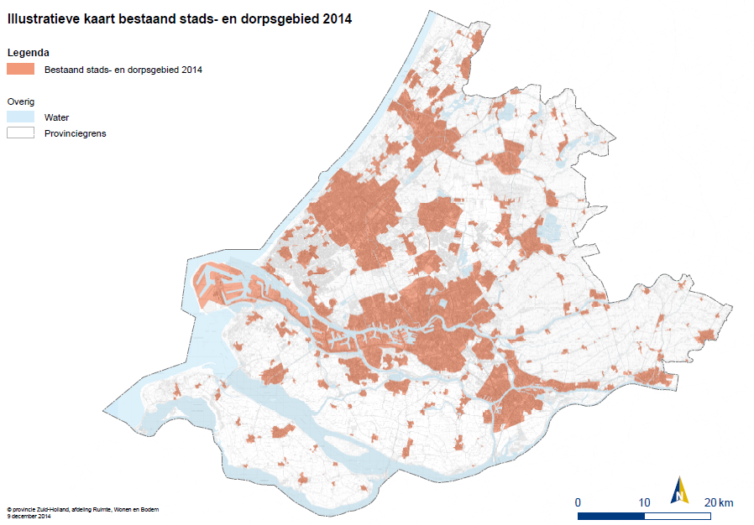
Indicatieve BSD kaart = praatkaart
Illustratieve kaart → definitie is leidend
  wat verstaat provincie onder de definitie van BSD en de onderdelen daarvan.
GEEN nieuwe rode contour.
Hulpmiddel bij de motiveringsplicht.
Een momentopname, om gesprek helder te voeren.
Ruimtelijke kwaliteit
Notes:
In de VRM is geen BSD-kaart te vinden. Er is nl. besloten dat de definitie in de verordening ruimte (PS) leidend is en dat GS niet meer doen dan een illustratieve kaart vaststellen, die een illustratie vormt bij de door PS vastgestelde definitie.
Ruimtelijke kwaliteit geldt ook binnen BSD (maar daar zijn minder richtpunten…)
Stedelijk groen behorend tot het stedenbouwkundig samenstel van bebouwing is BSD:
stadsparken, begraafplaatsen en sportvelden. Gelegen in of direct aan stad of dorp.
Als ze in of direct aan stad of dorp liggen dan horen ze volgens de provincie tot het samenstel van bebouwing. Sportvelden die los liggen buiten stad of dorp horen tot nu toe (BSD 2013) er niet toe.
Verblijfsrecreatiegebieden zijn geen BSD evenals groene recreatiegebieden aan de stadsrand.
Verblijfsrecreatie valt niet onder een van de functies genoemd achter “ten behoeve van” (zijnde: “wonen … horeca”).
Groene recreatiegebieden aan de stadsrand worden niet gerekend tot stedelijk groen, ook al maken stedelingen er gebruik van (die doen dat ook van wegen buiten de stad en die zijn ook geen BSD). Beleidsmatig rekent de provincie dergelijke gebieden in zijn algemeenheid tot de groene ruimte.

Slide 13
Hoe bepaal je of er ruimte is binnen BSD?
Van belang is een goede onderbouwing - met cijfers en onderzoek - waaruit blijkt dat de gewenste ontwikkeling wel of niet binnen BSD te realiseren is.
Het is maatwerk waarbij tal van factoren spelen:
  ruimtelijke inpassing
  aantasting groen, leefbaarheid,
  verkeersproblematiek
  financiële overwegingen (maar niet louter en alleen)
  Typische milieus (landelijk wonen of glastuinbouw gerelateerde bedrijven)
Notes:
Artikel 2..3..3. uit de verordening, uitbreiden bestaande bedrijven in buitengebied< tot 10% is dat oké, daarboven moet beargumenteerd worden waarom het niet in BSD kan plaats vinden, in de toelichting zijn financiële argumenten daarbij ook genoemd als reden.
BSD “Praat kaart “wordt opgesteld, als illustratie en hulpmiddel. De definitie blijft maatgevend, kaart is momentopname. Om gesprekken over BSD helder te kunnen voeren.
Typische milieus
Indien in trede 1 de regionale behoefte is aangetoond van een ontwikkeling dat alleen buiten BSD is te realiseren is (bijv. landelijk woonmilieu) dan is daarmee ook gemotiveerd dat het plan buiten BSD wordt gerealiseerd.
Is het makkelijker als een plan binnen BSD ligt in plaats van erbuiten?
In de praktijk maakt dat niet veel uit.
Ligging binnen BSD betekent dat:
Er wordt voldaan aan trede 2
er nog steeds vanuit een ‘goede RO’ het belang van verdichting wordt afgewogen tegen dat van de omgevingskwaliteit (handhaving groen, water, milieuaspecten).
Ruimtelijke kwaliteit is een onderwerp dat overal een issue is, dus óók binnen BSD.

Slide 14
Trede 3:
Bereikbaarheid, kwaliteit, 3 ha kaart
Verordening ruimte 2014;
Een bestemmingsplan dat een nieuwe stedelijke ontwikkeling mogelijk maakt, voldoet aan de volgende eisen:
…
…
Indien de stedelijke ontwikkeling NIET binnen BSD van de betreffende regio kan plaatsvinden, wordt gebruik gemaakt van locaties die,

Slide 15
Trede 3: Bereikbaarheid, kwaliteit en 3ha.
Gebruik maken van verschillende middelen van vervoer, passend ontsloten zijn of als zodanig worden ontwikkeld,
Passen in de doelstellingen en richtpunten van de kwaliteitskaart (artikel 2.2.1. is van toepassing)
Zijn opgenomen in het Programma ruimte, voor zover het gaat om locaties groter dan 3 hectare.
Notes:
Wat is passend ontsloten?
Het is maatwerk, afhankelijk van de schaal en het type van de ruimtelijke ontwikkeling.
ook hier gaat het om een goed onderbouwde motivering

Slide 16
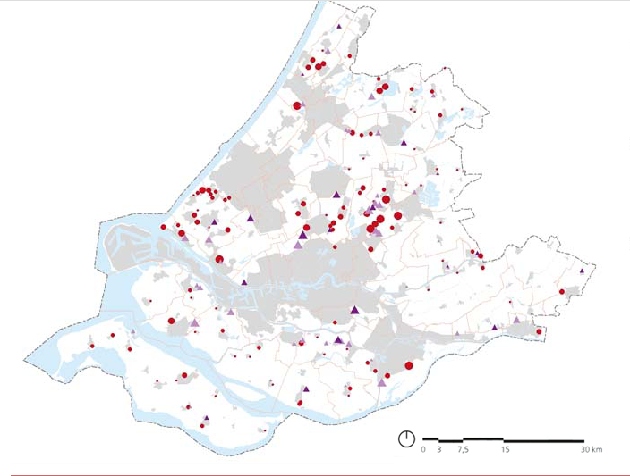
Ruimtelijke kwaliteit en 3 ha kaart
Instrument voor PS om sturing te geven aan:
  Ruimtelijke kwaliteit
    Richtpunten, kaart, Gebiedsprofielen, Handboek
Locaties buiten BSD, op de 3 ha kaart is geen ‘vrijkaartje!
Moet altijd nog voldoen aan:
  alle andere regels
    Dus ook ruimtelijke kwaliteit, de Ladder voor duurzame verstedelijking et cetera
Notes:
Qua procedure zou ligging binnen BSD gemakkelijker kunnen zijn als het gaat om een locatie die groter is dan 3 hectare, omdat PS locaties buiten BSD van die omvang moeten opnemen in het Programma ruimte.
In de praktijk zijn alle bij de provincie bekende locaties, groter dan 3 ha, buiten BSD na afstemming met de gemeenten opgenomen in het programma en maakt dit voor die locaties op dit punt niets uit.
Bij de provincie onbekende locaties buiten BSD groter dan 3 ha moeten wel naar PS bij een actualisering van het programma ruimte.
Nog steeds aan Ladder voldoen, nog steeds voldoen aan ruimtelijke kwaliteitseisen, andere regels, pas dan zou…..

Slide 17

De Ladder, een instrument in ontwikkeling
Het is lastig het ‘oude denken’ los te laten
Ladder is: “ja, mits” ; het is geen: “Nee tenzij”.
Bovenal: het is MAATWERK
Opgave is:
Provinciaal maatwerk, moet mogelijk blijven
Gemeenschappelijke taal spreken
Informatie uitwisselen
Dynamiek: vragen en antwoorden
Trainingen (casuïstiek) en vraagbaak
Gaat de ladder werken bij reductieopgaven en in het licht van grondposities?
Notes:
Vooral bestuurders denken de behoefte te hebben aangetoond omdat “de locatie eerder toch ook op kaarten stond”.
De 3 ha kaart is een voorbeeld van willen blijven sturen door provinciale bestuurders. Het is “eng” het oude los te laten → Mag dan alles zomaar overal?
Ladder vooral een motivering. Maar wat als je ergens niet een ontwikkeling wil? Ladder gevoel is: ja, mits; geen “nee tenzij”. werkt dat voldoende bij reductieopgaven? kantoren en detailhandel…
MAATWERK, een simpel “nee dit mag niet”, en “ja dat mag daar wel” is makkelijker. Maar dat is de uitdaging.
Provinciaal maatwerk moet mogelijk blijven, kijk naar specifieke gevallen als glastuinbouw bijvoorbeeld.

